Slide 1
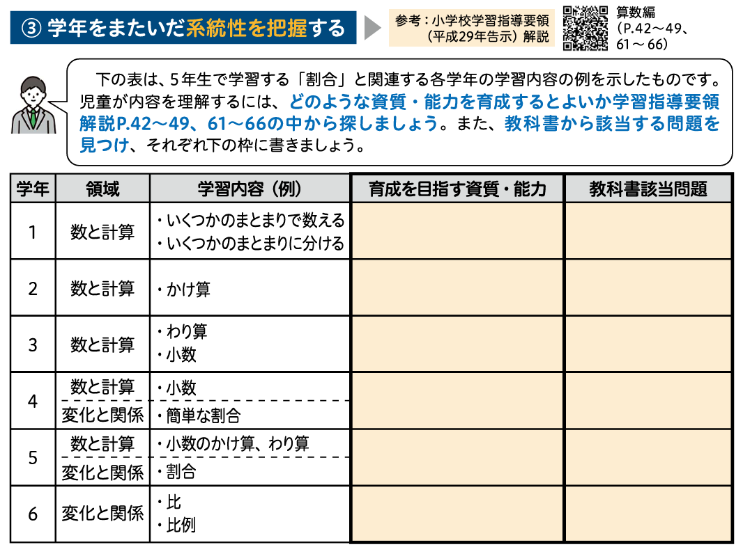
説明・演習 Ⅰ 指導改善に向けた５つのステップ：「割合の場合」 （P.8）
数のまとまりに着目し、（中略）整数の意味について理解できるようにする。（P.44 ３～６行目）
乗法は、一つ分の（中略）その大きさを求めることができることを指導する。（P.4５ 19～22行目）
除法は乗法の逆演算（中略）何倍かを求めることができることも指導する。（P.4５ 23～28行目）
・小数については、～（省略）
（P.4４ 2９～３２行目）
・日常生活の場面で、～（省略）
（P.６５ ３２～３５行目）
・数量の関係に着目し、～（省略）
（P.４５ ３３行目～P.46 14行目）
・日常の事象について、～（省略）
（P.6５ 35行目～P.66 4行目）
・比の意味や表し方の、～（省略）（P.6５ 35行目～P.66 4行目）
・日常事象における、～（省略）
（P.6４ １行目～７行目）

